Slide 1
CRUD, Layout Pages och Partial Views

Slide 2
Upphovsrätt för detta verk
Detta verk är framtaget i anslutning till kursen ASP.NET MVC vid Linnéuniversitetet.
Du får använda detta verk så här:
Allt innehåll i detta verk av Mats Loock, förutom Linnéuniversitetets logotyp och symbol, är licensierad under:
Creative Commons Erkännande-IckeKommersiell-DelaLika 2.5 Sverige licens. http://creativecommons.org/licenses/by-nc-sa/2.5/se/
Det betyder att du i icke-kommersiella syften får:
kopiera hela eller delar av innehållet
sprida hela eller delar av innehållet
visa hela eller delar av innehållet offentligt och digitalt
konvertera innehållet till annat format
du får även göra om innehållet
Om du förändrar innehållet så ta inte med Linnéuniversitetets logotyp och symbol i din nya version!
Vid all användning måste du ange källan: ”Linnéuniversitetet – ASP.NET MVC” och en länk till https://coursepress.lnu.se/kurs/aspnet-mvc och till Creative Common-licensen här ovan.

Slide 3
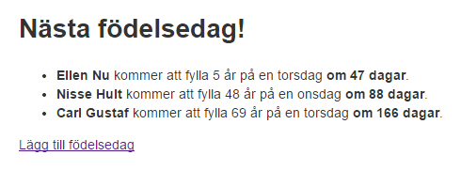
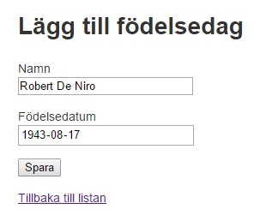
Vad krävs för att…
…ge en applikation CRUD-funktionalitet? Det vill säga vad måste applikationen erbjuda för att användaren ska kunna skapa, läsa, uppdatera och ta bort data?

Slide 4
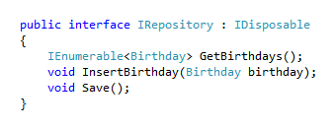
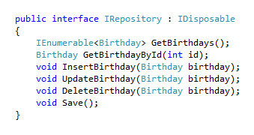
I en CRUD-applikation ska…
…det finnas URL:er för att presentera, skapa, redigera och ta bort data:
…centrallagret (repository) ha funktionalitet för att:
Skapa data (Create).
Läsa data (Read).
Uppdatera data (Update).
Ta bort data (Delete).
URL | Verb | Syfte
/Birthday/ | GET | Visar en lista med födelsedata.
/Birthday/Create/ | GET | Visar ett tomt HTML-formulär där användaren kan fylla i födelsedata.
 | POST | Skapar födelsedata som sparas i databasen.
/Birthday/Edit/id | GET | Visar ett HTML-formulär med födelsedata.
 | POST | Sparar ändringarna av födelsedata i databasen.
/Birthday/Delete/id | GET | Visar ett HTML-formulär där användaren måste bekräfta borttagning av specificerat födelsedata.
 | POST | Tar bort specificerat födelsedata från databasen.

Slide 5
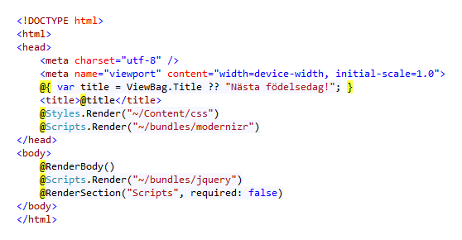
View Page with Layout (Razor)
I en View Page with Layout (Razor) placeras kod som är gemensam för vyer och tjänar på så sätt som en mall för vyerna.
En, eller flera, platshållare i en layout identifierar de delar av mallen som ska kunna förändras av en vy.
Filen som innehåller mallen ska placeras i katalogen \Views\Shared.

Slide 6

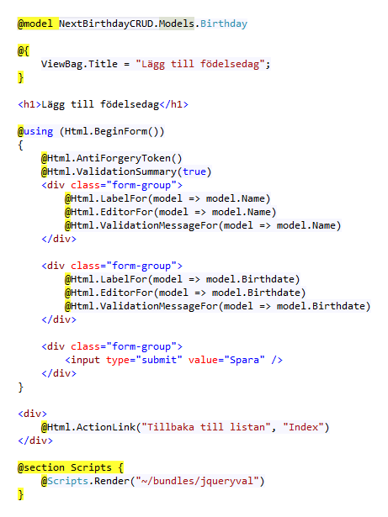
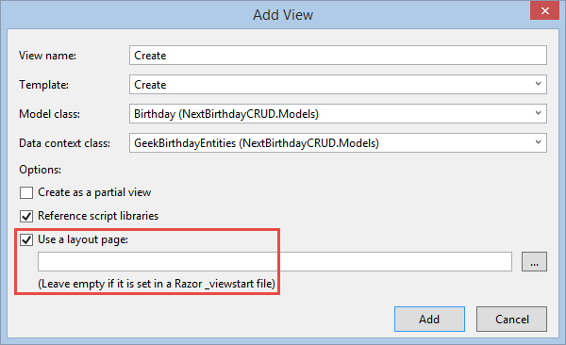
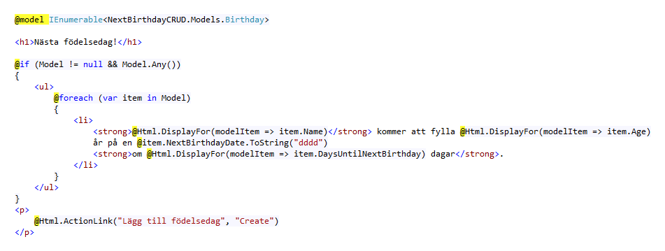
Vyer som använder en Layout Page
Då en vy skapas väljs vilken Layout Page som vyn ska använda.
I vyn placeras HTML och kod som är specifik för vyn.

Slide 7
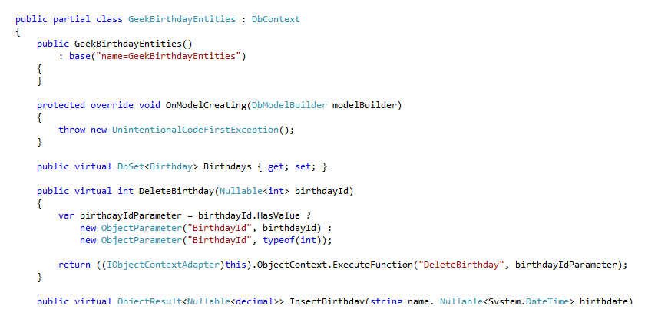
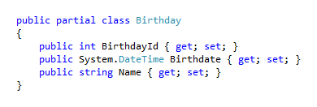
Entity Framework och objekt
I Entity Framework kan objekt anslutas till eller avskiljas från ett kontextobjekt.
Kontextobjektet är instansierat från en klass som ärver från DbContext.
Klassen DBContext ansvarar för databasanslutningen och entitetsklasserna.
Typiskt är varje databastabell mappat till en entitetsklass (C#-klass).
Anslutna objekt, entitetsobjekt, spåras och hanteras av kontextobjektet.
SaveChanges() sparar alla ändringar persistent.
Objekt som inte är anslutna till kontextobjektet spåras eller hanteras inte.
Beter sig som normala objekt, d.v.s. som alla andra objekt som inte har med Entity Framework att göra.

Slide 8
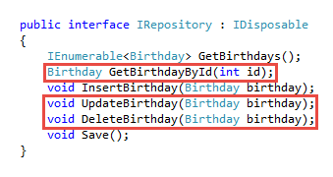
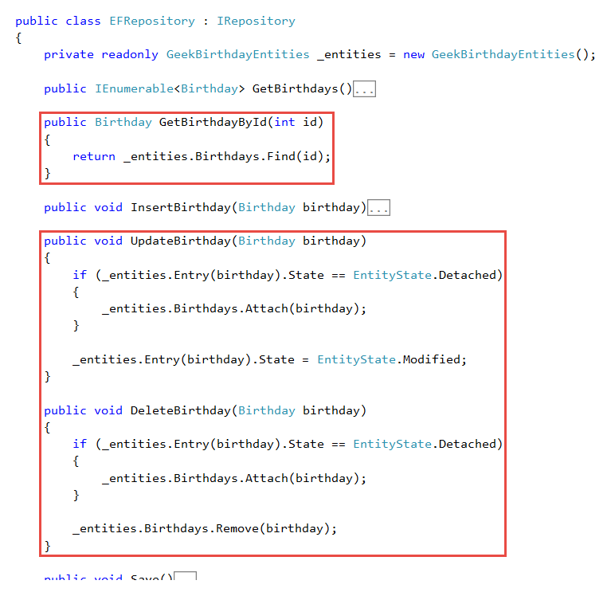
Modifiering av interface och klass för ”repository”.
Interfacet IRepository kompletteras med definitioner för metoder till för att hämta, ta bort och uppdatera födelsedata.
Klassen EFRepsoitory måste implementera metoderna GetBirthdayById , UpdateBirthday och DeleteBirthday.
Metoden GetBirthdayById returnerar ett Birthday-objekt med specificerat id. Hittas ingen post i databasen returneras null.
Metoden UpdateBirthday sätter status för entitiesobjektet vilket markerar att Birthday-objektet ska uppdateras. Först efter att SaveChanges anropas uppdateras posten i databasen.
Metoden DeleteBirthday anropar Remove, som markerar att Birthday-objektet ska tas bort. Först efter att SaveChanges anropas tas posten bort i databasen.

Slide 9
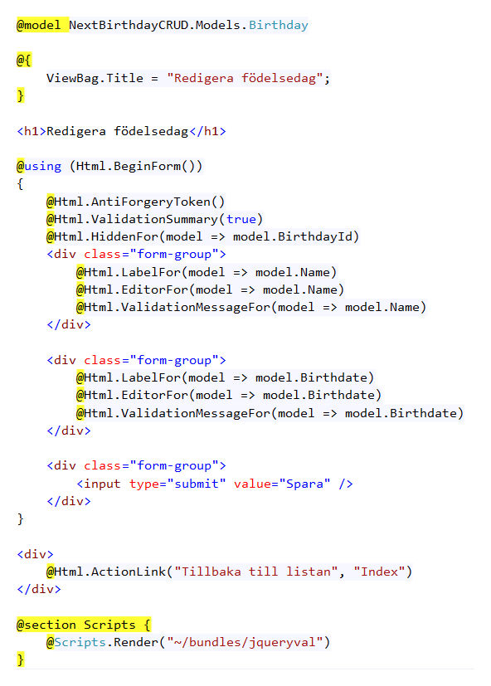
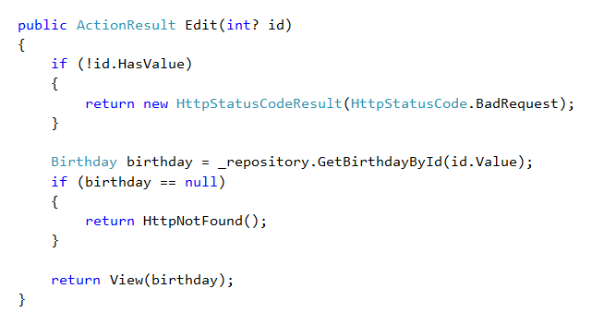
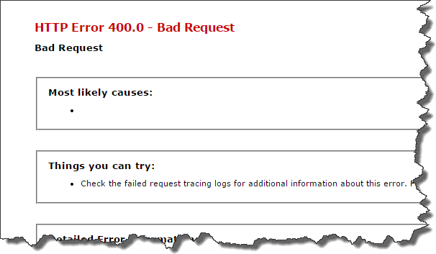
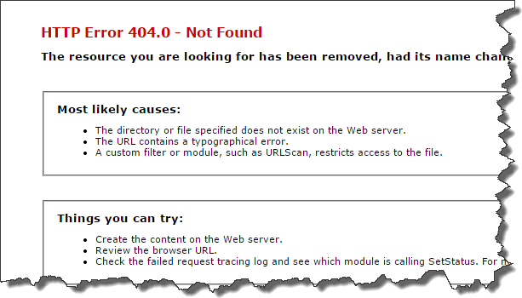
Redigera födelsedata – från action method till formulär
Födelsedatat som ska redigeras specificeras med hjälp av primärnyckelns värde, som skickas till controllermetoden så att rätt post med födelsedata kan hämtas från databasen.
Födelsedatat, paketerat i ett Birthday-objekt, utgör modellen som skickas till vyn som visar födelsedatat i ett formulär. Saknar parametern värde blir det en 400:a. Hittas inte någon post med specificerat id blir det en 404:a.

Slide 10
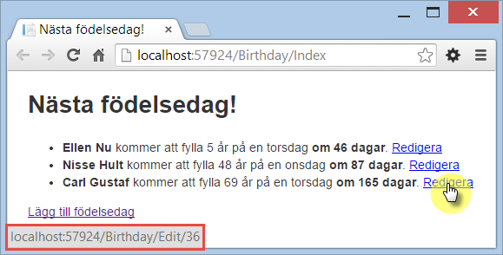
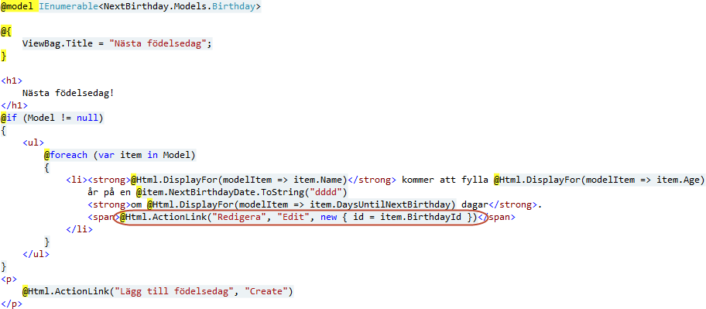
Men hur kan ett id skickas till en action method ?
Med Html.ActionLink , där controllerklass, metod och parameter anges, kan en länk till en action method genereras.

Slide 11
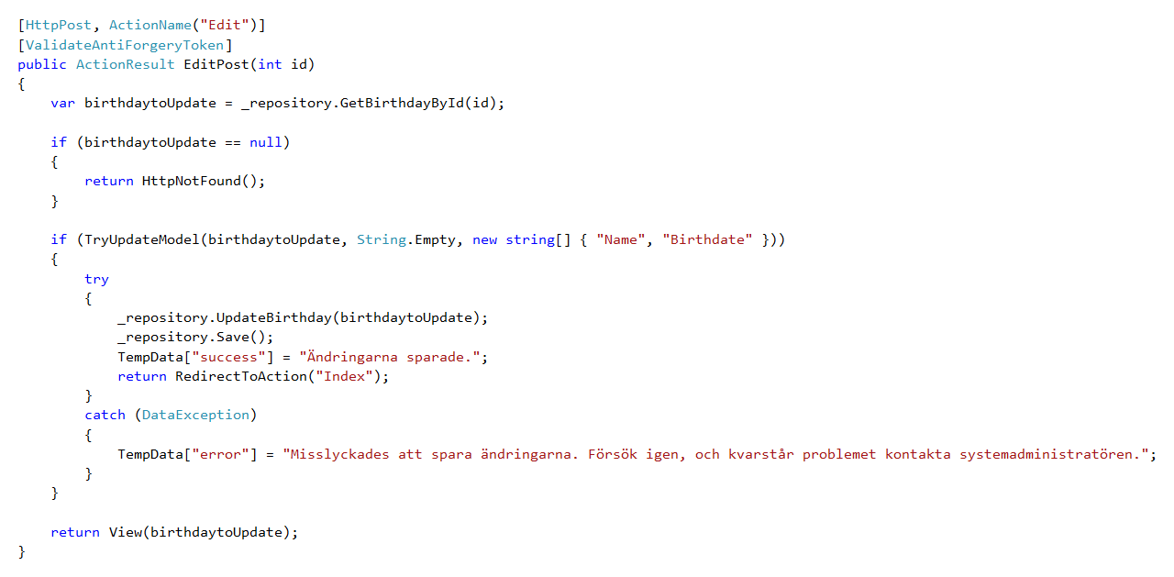
Spara redigerat födelsedata
Det redigerade födelsedatat postas till en action method med namnet Edit, som skapar ett Birthdate-objekt, utifrån datat i formuläret, uppdaterar objektet, sparar det i databasen och visar ett rättmeddelande. Inträffar fel visas formuläret innehållande felmeddelande(n).

Slide 12
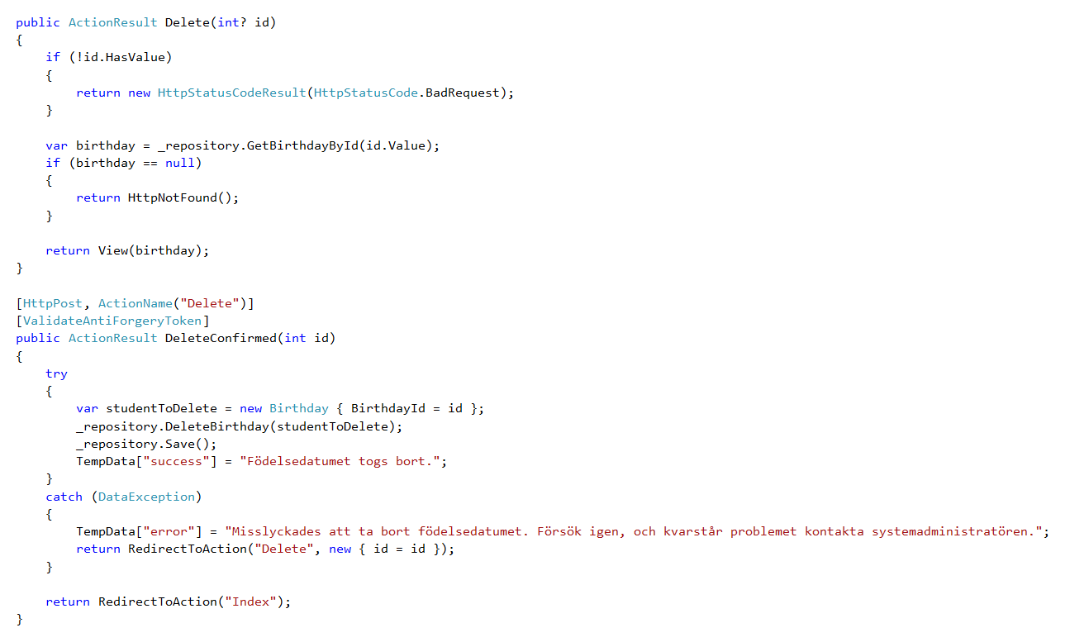
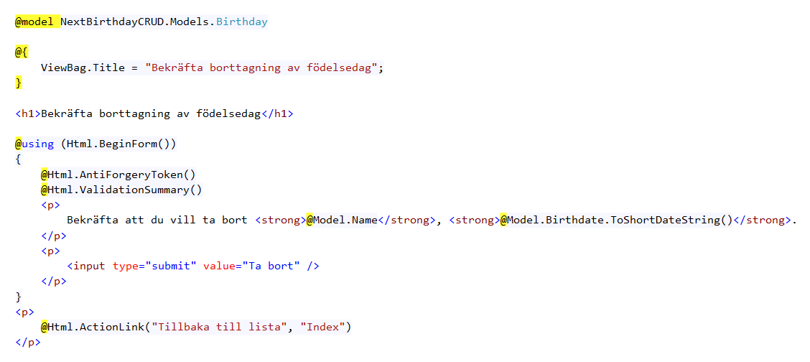
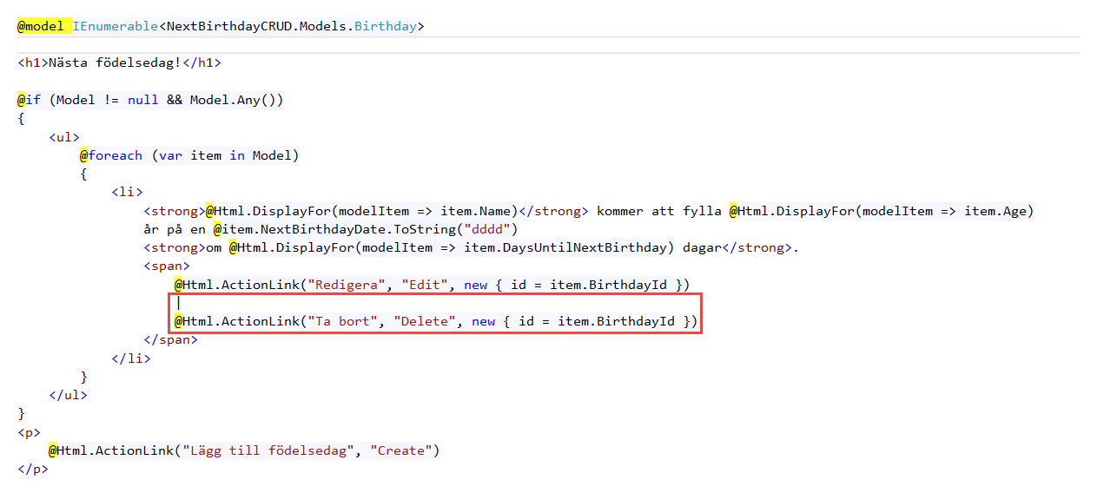
Borttagning av födelsedata
Bortagning av födelsedag följer i stora drag samma principer som redigering av födelsedata. MEN…
…det är viktigt att födelsedata inte kan tas bort från databasen med en GET-förfrågan. Det måste åtminstone göras med en POST-förfrågan varför någon form av bekräftelseformulär är lämpligt att använda.
(Det är även lämpligt att användaren får ett rättmeddelande då födelsedatat tagits bort.)

Slide 13
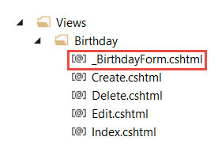
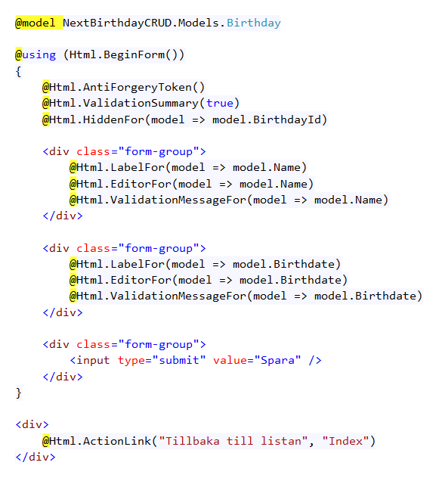
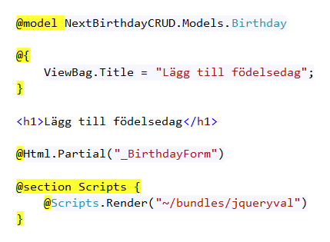
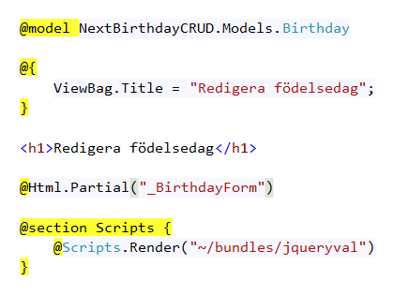
Formulären för Create och Edit är lika!
Då vyer, som Create och Edit, till stora delar har samma innehåll kan det gemensamma innehållet brytas ut och placeras i en partiell vy, partial view.

Slide 14
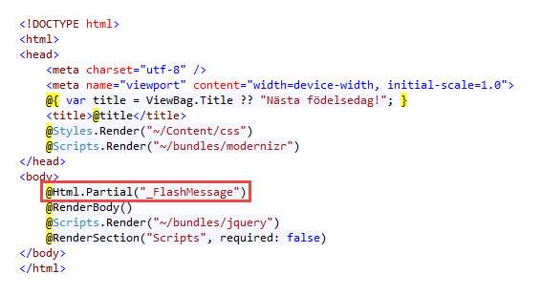
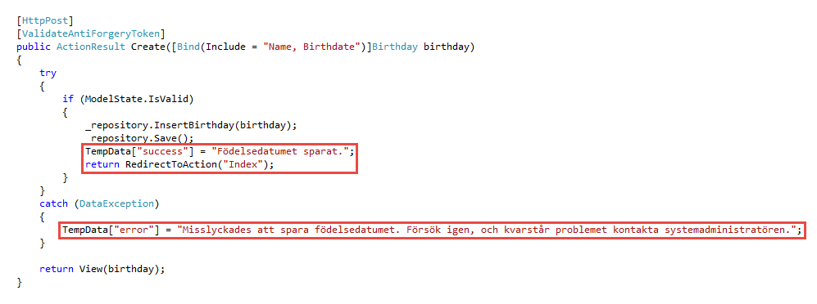
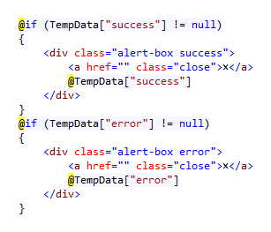
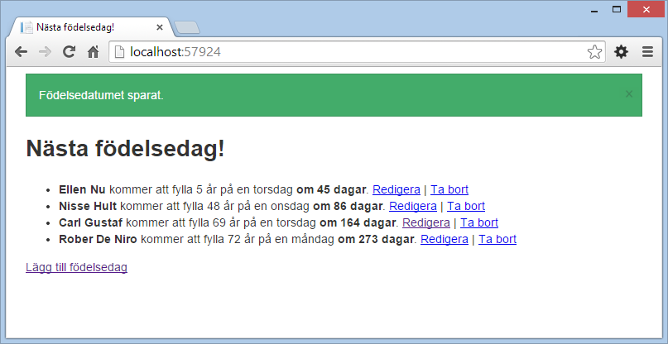
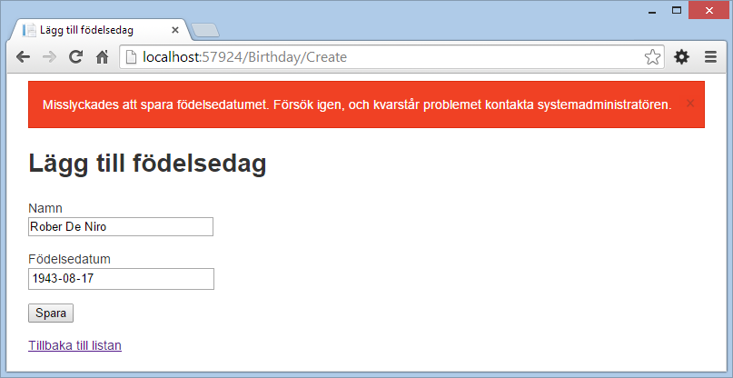
Rätt- och felmeddelanden
Med den associativa arrayen TempData kan meddelanden lagras som behövs i samband med omdirigeringar.

